Slide 1
예비캡스톤디자인 최종보고서 - 시각장애인의 편의를 위한 음성 인식 메모 앱- - ViProject -
성명 최신호(1726052), 이동준(1726036)

Slide 2
프로젝트 개요
프로젝트 명 : 시각장애인의 편의를 위한 음성 인식 메모 앱
가제 : Vi 메모 (MEMO for the Visually Impaired)
프로젝트 배경 : 개발할 아이디어를 고민하던 중 저희 팀은 이런 의문이 들었습니다. 시각장애인은 스마트폰을 어떻게 사용할까, 더 나아가 메모를 하는 습관은 바쁜 현대 사회에 있어서 필수적으로 필요한 기능이라고 할 수 있는데, 앞을 보지 못하는 시각장애인을 위한 서비스가 없다고 판단되었습니다. 시각장애인이라면 타자를 타이핑하는 것이 제한되기 때문에 음성으로 녹음하는 방식이 더 메모의 기능에 충실할 수 있지 않을까 생각이 되었고, TTS 엔진을 활용한 음성 안내 서비스가 더 도움이 될 것이라고 생각했습니다. 이러한 차이점이 일반적인 메모장 앱에 비하여 더 시각장애인을 위한 서비스가 될 것이라고 확신했습니다.

Slide 3

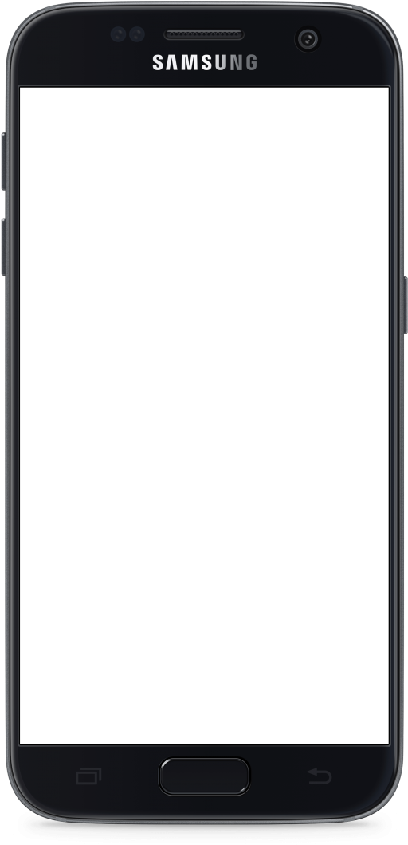
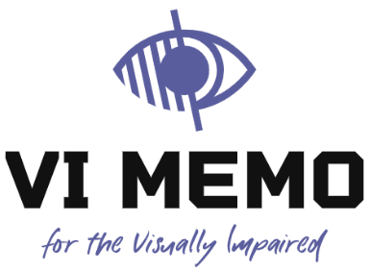

개발 하는 제품의 개념도 작성
앱 아이콘
앱 실행화면
음성 메모
폴더 관리
음성 TTS
엔진으로
읽어줌.
메모 찾기
최근 파일 재생
앱 종료
빈 공간 터치하면
조이패드가 생김.

Slide 4
시스템 구성도
스마트폰
스마트폰 App
음성 녹음
음성파일 목록
디렉터리 목록
디렉터리 관리
로컬DB

Slide 5
블록 다이어그램
User
로컬 DB
MemoRecorder
음성 녹음을 시작
FileManager
음성 파일을 관리
MemoSaver
녹음 파일을 저장
FileList
메모 파일 목록
MemoPlayer
음성 메모를 재생

